Slide 1
МБДОУ «Детский сад присмотра и оздоровления № 151» г. Саратова
«Психолого-педагогическая поддержка семьи и повышение компетентности в вопросах воспитания, охраны и укрепления здоровья детей в условиях реализации ФГОС ДО»

Slide 2
Региональная инновационная площадка «Педагогическое взаимодействие дошкольной образовательной организации и семьи как ресурс повышения качества дошкольного образования»
Цель: обновление организационно-педагогических условий взаимодействия дошкольной образовательной организации и семьи в условиях реализации федерального государственного образовательного стандарта.

Slide 3
Диагностический инструментарий для оценки эффективности работы дошкольной образовательной организации с родителями (законными представителями) воспитанников

Slide 4
ОЦЕНКА ЭФФЕКТИВНОСТИ РАБОТЫ ДОШКОЛЬНОЙ ОБРАЗОВАТЕЛЬНОЙ ОРГАНИЗАЦИИ С РОДИТЕЛЯМИ ВОСПИТАННИКОВ
1. Критерии оценки взаимодействия детского сада и семьи (по Т.В. Кротовой)
2. Карта оценки профессионального мастерства педагогов в организации взаимодействия с семьями воспитанников (Т.В. Кротова)
3. Анкета «Оценка качества образования в дошкольной образовательной организации»
4. Анкета «Выявление уровня педагогической культуры родителей»
5. Тест-опросник «Лики родительской любви» (по С.С. Степановой)
6. Тест «Стиль воспитания ребенка в семье»
7. Опросник «Мои «плюсы» и «минусы» в общении с родителями» (Е.П. Арнаутова)
8. Опросник «Оценка уровня коммуникабельности педагога с родителями» (на основе методики оценки уровня общительности педагога В.Ф. Ряховского)

Slide 5
Критерии анализа годового плана: 1) планирование задач на диагностической основе с учетом анализа достижений и трудностей в работе с семьей за прошлый год; 2) учет интересов и запросов родителей при планировании содержания мероприятий; 3) планирование мероприятий по работе с семьей в каждом разделе годового плана; 4) разнообразие планируемых форм работы; 5) планирование работы по повышению профессиональной компетентности педагогических кадров по вопросам взаимодействия с семьей; разнообразие форм методической помощи педагогическим кадрам в вопросах взаимодействия с семьей (педагогические советы, семинары, работа в творческих группах, консультации, деловые игры, тренинги и т.д.); 6) выявление, обобщение, внедрение успешного опыта работы отдельных педагогов с семьями воспитанников внутри учреждения, микрорайона, округа; 7) выявление передового опыта семейного воспитания и распространение его внутри дошкольного учреждения, внутри микрорайона, в городе, др.
1. Критерии оценки взаимодействия
детского сада и семьи (по Т.В. Кротовой)
Критерии анализа протоколов родительских собраний: 1) разнообразие тематики и форм проведенных собраний; 2) отражение в протоколе активности родителей (вопросы, пожелания, предложения со стороны родителей); 3) учет мнения и пожеланий родителей при организации последующих мероприятий

Slide 6
3. Анкета «Оценка качества образования
в дошкольной образовательной организации»
Уважаемые родители!
Просим Вас заполнить анкету, для чего достаточно любым знаком отметить выбранные ответы и, если необходимо, сформулировать свой вариант в строке «ИНОЕ»
1. КАК ВЫ ДУМАЕТЕ, ЧТО ПРЕЖДЕ ВСЕГО ДОЛЖЕН ДАТЬ ДЕТЯМ ДЕТСКИЙ САД?
1. Подготовку к школе.
2. Помощь в развитии способностей.
3. Научиться быть в коллективе, общаться с детьми.
4. Умение себя вести (правила поведения).
5. Помощь родителям в уходе, оздоровлении и воспитании ребёнка.
6. Сохранение и укрепление здоровья.
7. ИНОЕ_____________________________________________
2. ЧТО, ПО ВАШЕМУ МНЕНИЮ, ОТЛИЧАЕТ ДЕТСКИЙ САД, КОТОРЫЙ ПОСЕЩАЕТ ВАШ РЕБЁНОК?
1. Высокое качество подготовки к школе.
2. Доброжелательное отношение к детям.
3. Хорошие условия, хорошая материально-техническая база.
5. Забота о здоровом образе жизни детей.
6. Индивидуальный подход к каждому ребёнку.
7. Качественное питание.
8. ИНОЕ_____________________________________________

Slide 7
Уважаемый воспитатель! Вам предлагаются суждения, касающиеся практики общения с родителями. Ваше согласие с суждением отразите в столбце «да», несогласие — в столбце нет». Если какие-то суждения вы не можете оценить однозначно, обведите их порядковый номер кружком.
7. Опросник «Мои «плюсы» и «минусы» в общении
с родителями» (Е.П. Арнаутова)
№ | Утверждение | Да | Нет
1. | В содержании общения с родителями учитываю условия семейного воспитания каждого ребенка; структуру семьи, в которой он живет; опыт родителей
2. | Регулярно знакомлю родителей с организацией и содержанием воспитания и обучения детей, вовлекаю их в обмен мнениями об успехах и трудностях в развитии ребенка
3. | В общении с родителями удается находить индивидуальный подход к членам семьи ребенка, устанавливать доверительные, партнерские отношения
4. | Владею умением эмоционально поддерживать уверенность родителей в собственных педагогических силах
5. | Умею посмотреть на ситуацию взаимодействия с родителями глазами отцов и матерей, понять чувства родителей и смысл их поведения
 | …

Slide 8
Уважаемые родители! Прочитайте внимательно каждое утверждение. Если вы согласны с приведенным утверждением, поставьте себе один балл. Если не согласны — баллов не ставьте. Оценив все пункты опроса, подсчитайте общую сумму баллов.
5. Тест-опросник «Лики родительской любви»
(по С.С. Степановой)
№ | Утверждение | Балл
1. | Повзрослев, ребенок неизбежно столкнется в жизни с трудностями, поэтому долг родителей — до поры его от них ограждать.
2. | Иногда немного жаль, что ребенок вырастет и станет взрослым: ведь он так мил в свои детские годы.
3. | Если малыш говорит неправду, то он скорее всего не лжет, а просто фантазирует вслух.
4. | Современные школьные программы чересчур сложны.
5. | Мать должна служить своего рода эмоциональным буфером между ребенком и отцом, потому что отцам вообще свойственна излишняя строгость.
6. | Если ребенок занялся чем-то полезным, но никакого успеха не достиг, его все равно надо похвалить за усилия.
 | …
страницы 14-15

Slide 9
Уважаемые родители! Существует несколько основных стилей воспитания, которые по-разному влияют на формирование и развитие личности ребенка. Предлагаем вам, ответив на вопросы теста и узнать, какой стиль воспитания используют в вашей семье. В каждом вопросе надо выбрать один вариант ответа.
6. Тест «Стиль воспитания ребенка в семье»
№ | Утверждение | Вариант ответа
1. | Как вы считаете, должен ли ребенок делиться с вами своими мыслями и чувствами? A. Обязательно. Он должен рассказывать обо всем, что с ним происходит. Б. Должен рассказывать только то, чем сам захочет поделиться. B. Ребенок должен оставлять свои мысли и переживания при себе.
2. | Что вы сделаете, если узнаете, что ваш ребенок взял без спроса чужую игрушку? A. Отругаете его при других детях, заставите вернуть игрушку и извиниться. Б. Поговорите с ребенком «по душам» и предоставите ему право самому принять правильное решение. B. Предоставите возможность детям самим разбираться в своих проблемах.
3. | Какой будет ваша реакция, если ребенок хорошо и быстро выполнит ваше поручение? A. Примете как должное и скажете: «Всегда бы так». Б. Похвалите и расскажете родным и знакомым о том, какой он у вас молодец. B. Порадуетесь.
страницы 16-18

Slide 10
Уважаемые родители! Ваши искренние ответы помогут спланировать совместную работу. В каждом вопросе отметьте тот вариант ответа, который (по Вашему мнению) соответствует реальному положению дел в семье
4. Анкета «Выявление уровня педагогической культуры родителей»
1. На основе каких знаний вы воспитываете своего ребенка: а – слушаете передачи по радио и телевидению; б – на основе рекомендаций педагогов; в – используете жизненный опыт; г – читаете педагогическую литературу. 2. Какие методы в воспитании считаете наиболее эффективными: а – поощрение; б – наказание; в – требование; г – убеждение; д – приучение.
3. …
страницы 13-14

Slide 11
Рисуночная методика «Семья на ладошке»
Для того чтобы вы могли глубже заглянуть в душу ребенка и понять, что его тревожит, о чем он мечтает, предлагаем использовать рисуночную методику «Семья на ладошке», помогающую выявить внутрисемейные межличностные отношения. Данная методика может использоваться не только специалистами в дошкольных учреждениях, но и родителями. Она помогает проанализировать отношения ребенка с членами семьи, разобраться в возникших проблемах и вовремя их устранить

Slide 13
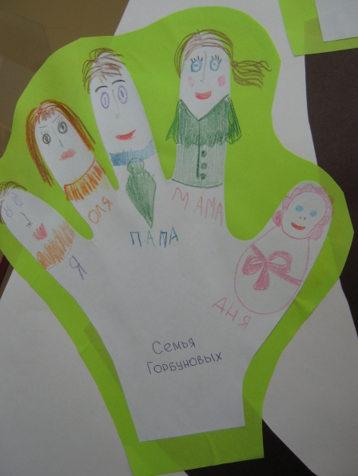
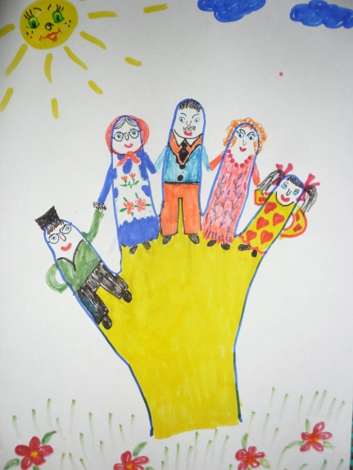

Slide 14
Модель освоения развивающего вида взаимодействия (Е.С. Евдокимовой) I этап – социально-педагогическая диагностика; II этап – рефлексия; III этап – проектирование; IV этап – реализация проекта; V этап – анализ.

Slide 15
Методическая поддержка позволила педагогам освоить следующий алгоритм поддерживающего взаимодействия с семьей. 1. Социально-педагогическая диагностика семьи. 2. Выявление педагогами зон особого внимания (общих и частных проблем семьи), совместное с родителями осмысление результатов исследования. 3. Совместное создание проекта и плана действий с прогнозируемыми результатами для ребенка, педагога, родителя. Для каждой семьи определяются конкретные и реальные цели. 4. Выполнение плана действий. Наблюдение за детско-родительскими отношениями. 5. Сравнительный анализ и оценка педагогами и родителями (законными представителями) полученных результатов. 6. Изучение семьи, ее воспитательного потенциала.

Slide 16
I этап – социально-педагогическая диагностика
Анкетирование родителей «Взаимодействие родителей (законных представителей) с педагогами детского сада в воспитании дошкольников» (Е.С. Евдокимовой).
Анкетирование педагогов «Взаимодействие педагогов с родителями (законными представителями) детского сада в воспитании дошкольников».

Slide 17
II этап – рефлексия Зоны особого внимания: - внедрение в педагогический процесс поддерживающего взаимодействия с семьями воспитанников; - повышение профессиональной компетентности педагогов во взаимодействии с родителями (законными представителями); - осуществление психолого-педагогической поддержки семей в воспитании дошкольников.

Slide 18
III этап – проектирование Проект «Педагогическая поддержка родителей (законных представителей) в повышении психолого-педагогической компетентности»

Slide 19
IV этап – реализация проекта «Педагогическая поддержка родителей (законных представителей) в повышении психолого-педагогической компетентности»

Slide 20
Педагогическая лаборатория

Slide 22
Родительская гостиная

Slide 24
Совместные мероприятия

Slide 25
Совместный проект педагогов и родителей «Экологические тропы»

Slide 27
Родительское сочинение

Slide 28
Викуся красотуся!!!!
Данная история начинается с одной теплой летней ночи, когда появилось на свет, мое маленькое Чудо весом 3кг 900гр и целых 54см роста!. О том, как Нашу Вику ждали все родные, даже и не стоит говорить. Ее рождение внесло в нашу жизнь бесконечное количество солнечных и радостных дней, а также мы научились ценить каждую минуту бесценного сна. Виктория с самого рождения была характерным ребенком, начиная с пеленок она пыталась качать свои права и требовать, чтобы все было только по ее и никак иначе. Маленький малыш, привнес в нашу жизнь много красок и кучу веселья, ведь мы всей семьей, все вместе учились агукать, ползать, садиться, вставать, ходить и говорить. Множество фотографий напоминает веселые минуты кормления, когда в пюре из брокколи было не только радостное личико Викуси, но и весь столик, стульчик и конечно же вся одежда, а порой и кухня. Были моменты, когда тяжело, грустно и волнительно было всем, ведь это были дни простуд, коликов и плохого настроения.
Ровно в год, в день своего рождения мы наконец то пошли, говорить начали поздновато, но зато как.... в 2 года открылся потом, а зачем? а почему? а кто? а что? а куда?. Характер у Виктории Сергеевны тяжелый, но я уверена, Вика благодаря своему настырству, добьется многого в жизни. А если научится командовать кем то, кроме бабушек и прабабушек, то еще и сможет пробиться в большие начальники в дальнейшем будущем.
Усидчивостью мы конечно не отличаемся, Виктория - это маленькое шило, особенно, когда находимся дома. Ум и ее рассудительность, практически каждый день нас удивляют и радуют. А еще наш Викусик, самый деловой и суетной человечек в нашей семье, ведь она не сидит без дела. Сейчас мы рисуем, не проходит и 5 минут, мы уже играем в куклы и так до бесконечности.
Вика очень любит поездки на дачу и в деревню к бабушке, ведь там простор и раздолье и куча не переделанных дел, ведь мы любим и поливать и копать и граблями хорошо орудуем. Без Викуси не обходится ни одно дело и ни одна работа она везде, всюду и со всеми сразу, наш маленький помощник. Наше маленькое характерное солнышко, но такое любимое и бесценное.
С каждым днем понимаю, что без нее жизнь была бы скучной и серой. Дети - это наша жизнь, это наше все ... И воздух и вода...и биение сердца в один такт.

Slide 29
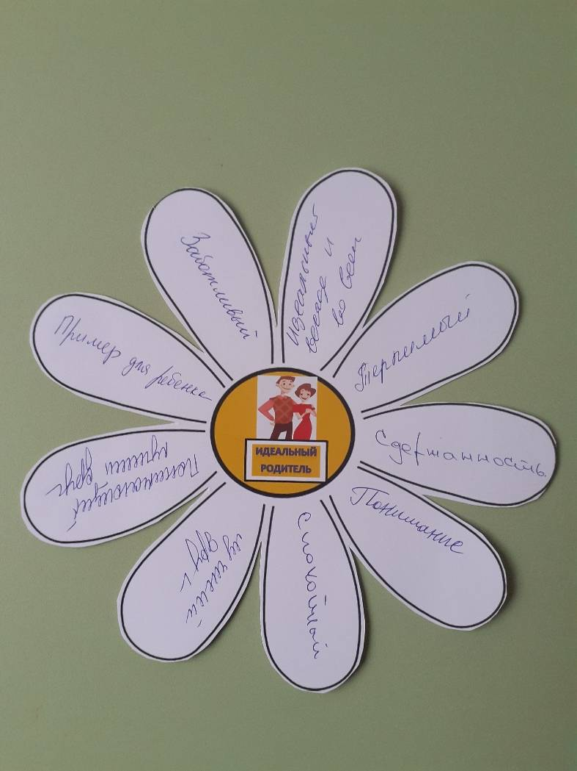
Ромашка мудрости

Slide 30
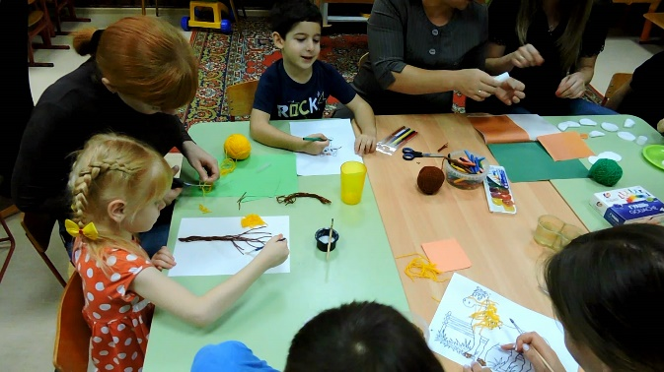
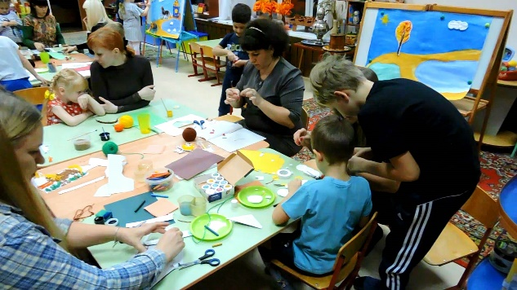
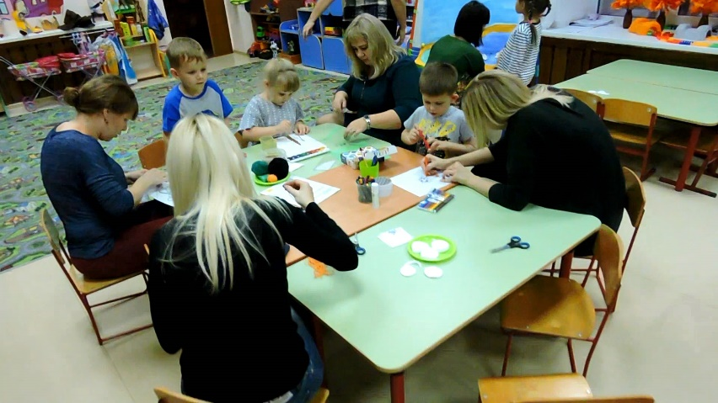
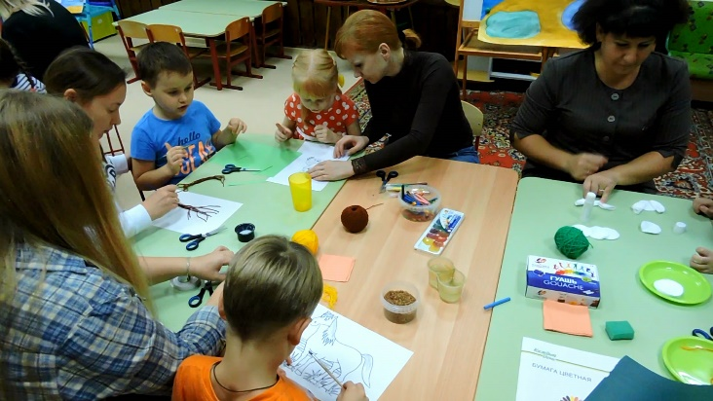
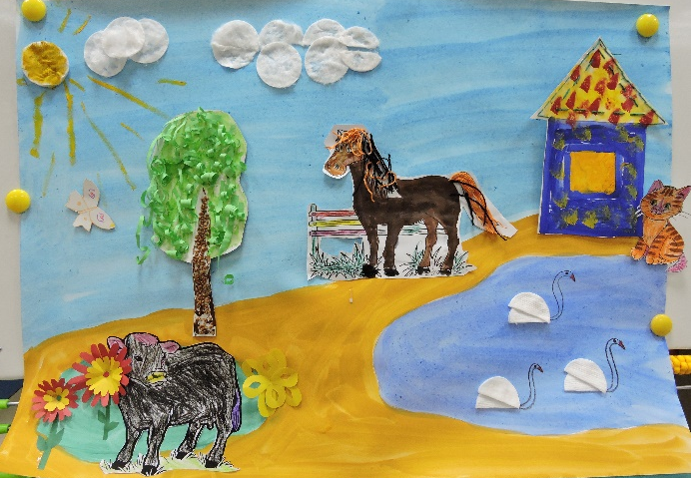
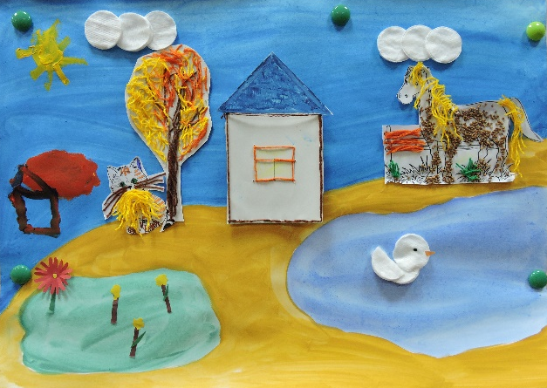
Мастер – класс с родителями

Slide 31
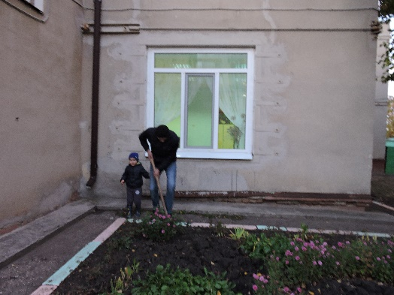
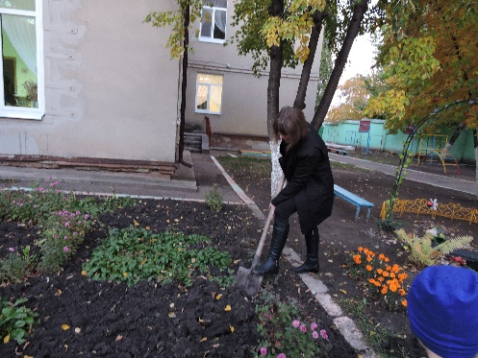
Вместе можем мы трудиться и конечно веселиться

Slide 32
V этап – анализ Об эффективности работы с родителями говорят следующие результаты: - произошел рост профессионального мастерства и профессиональной компетентности педагогов: сформировалось понимание и отношение к родителю как к участнику и партнеру педагогического процесса, воспитатели самостоятельно осуществляют подбор и внедрение новых методов и приемов работы, позволяющих родителям участвовать в жизни детского сада, в развитии и образовании своего ребенка; - повысилась сплоченность и коллегиальность в работе педагогического коллектива, неформальное принятие и достижение общих целей, реализация общих задач; - весь образовательный процесс стал более прозрачным и информативным для родителей (законных представителей) воспитанников; - произошла позитивная динамика в результатах педагогической деятельности; - повысилась удовлетворенность работой дошкольного образовательного учреждения у детей и родителей (законных представителей) воспитанников; - расширились перспективы развития дошкольного образовательного учреждения.

Slide 33
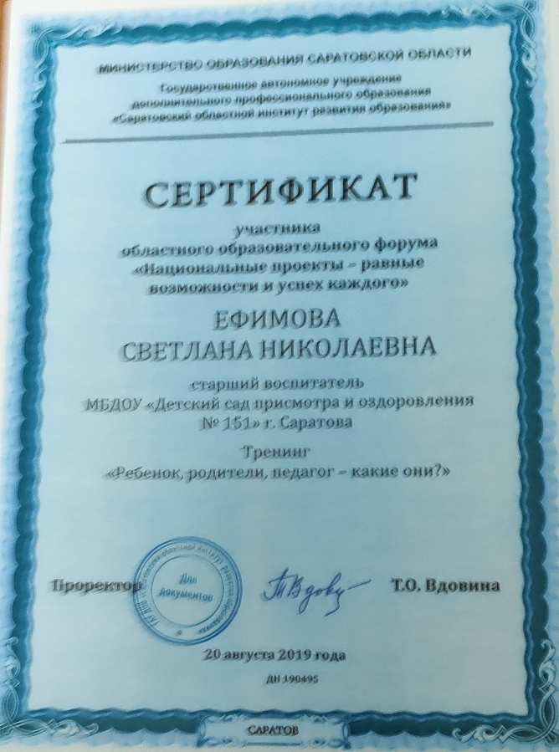
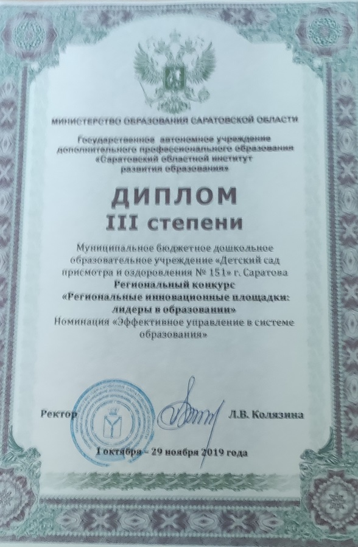
Обобщение и распространение опыта работы

Slide 34
СПАСИБО ЗА ВНИМАНИЕ!

